Slide 1
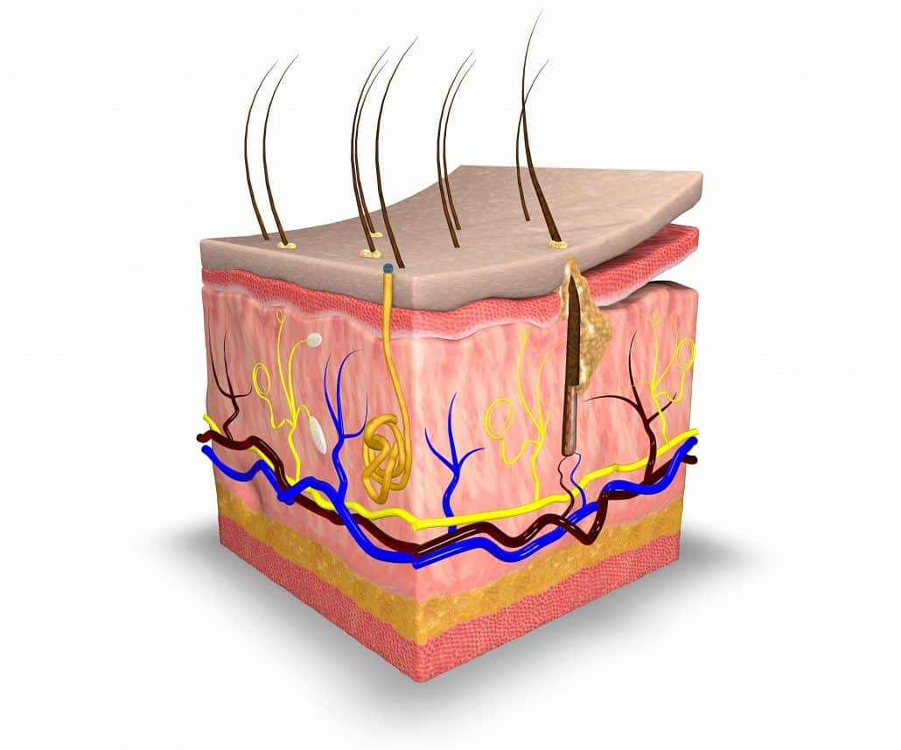
Δέρμα Μια σύντομη εισαγωγή
Ανδρέας Χ. Λάζαρης, Ιατρός - Ιστοπαθολόγος
Χαράλαμπος Χ. Μυλωνάς, Ιατρός - Eιδικός Παθολόγος

Slide 2
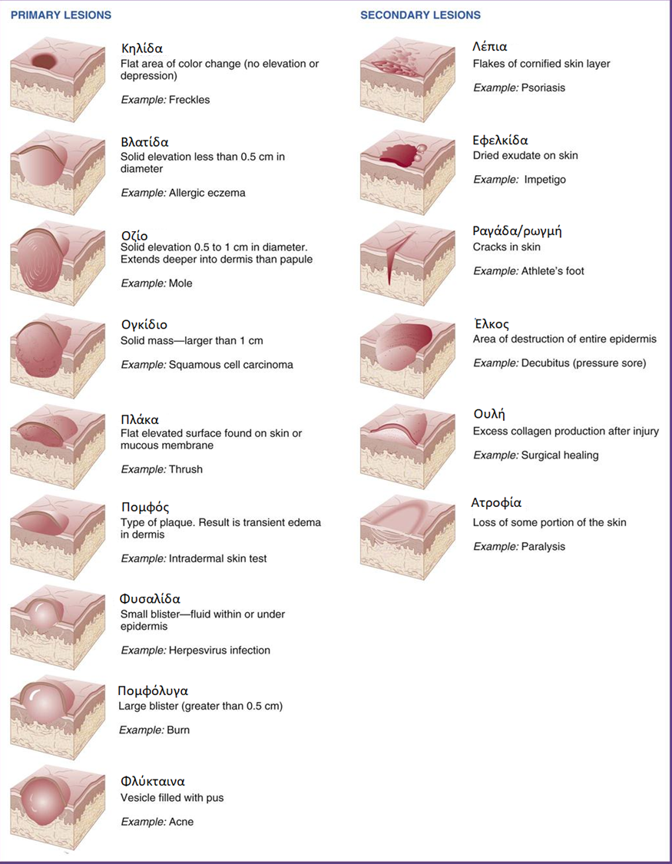
Αρχική εκτίμηση από τον κλινικό ιατρό
Ιστορικό: Πληροφορίες που μπορεί να αποκομίσει ο ιατρός από τον ασθενή και τους οικείους του σχετικά με το πρόβλημα του ασθενούς.
Κλινική εξέταση: Επισκόπηση, ψηλάφηση, επίκρουση, ακρόαση όλων των συστημάτων του ασθενούς

Slide 3
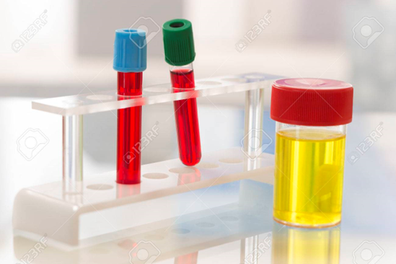
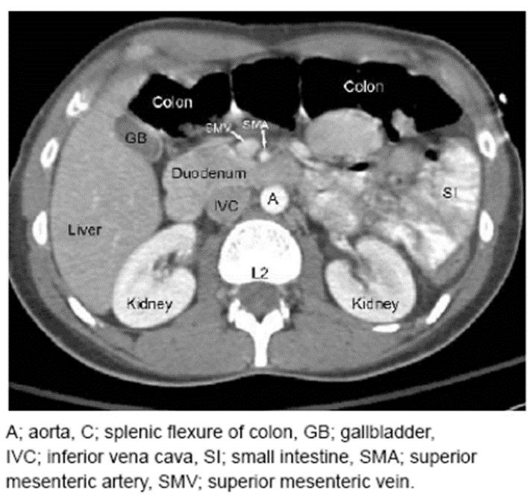
Εκτίμηση από τον εργαστηριακό ιατρό
Βιολογικά υγρά: αιματολογικός, βιοχημικός, κυτταρολογικός, ανοσολογικός και μικροβιολογικός έλεγχος κ.α.
Απεικονίσεις οργάνων: ακτινογραφίες, υπέρηχοι, αξονικές/μαγνητικές τομογραφίες, εξετάσεις πυρηνικής ιατρικής, αγγειογραφίες κ.α.
Αδρά χωρίζονται σε απλές εξετάσεις π.χ. γενική αίματος/ακτινογραφία
και σε εξειδικευμένες π.χ. αξονική τομογραφία.

Slide 4
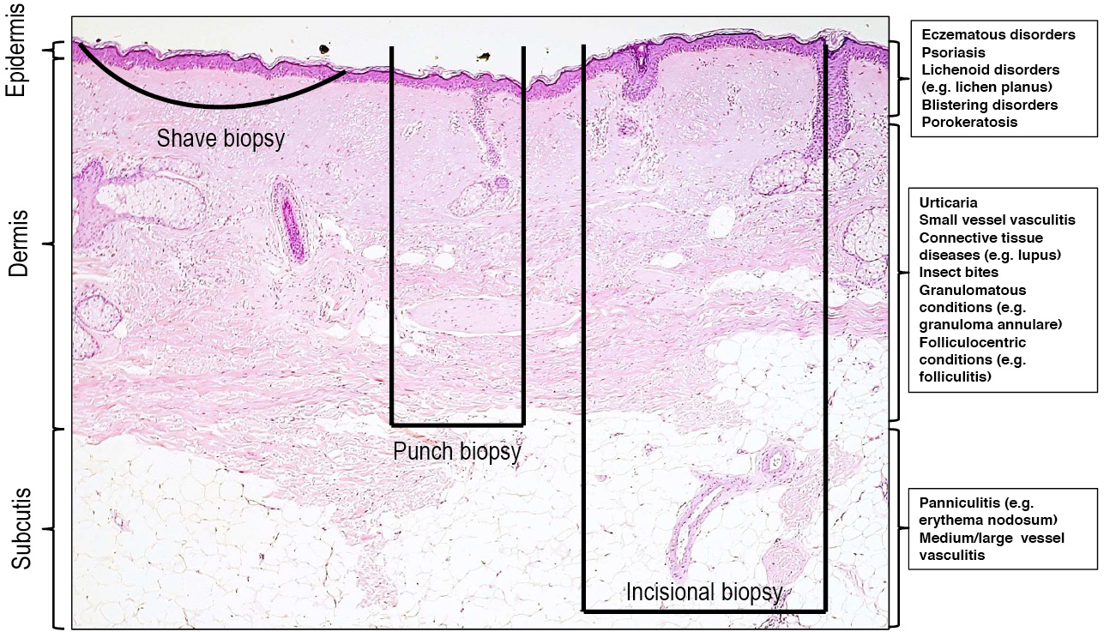
Εκτίμηση από τον δερματοπαθολογοανατόμο
Χρήσιμη για αξιολόγηση μιας πληθώρας νοσημάτων, νεοπλασματικών και μη. Μία από τις μεγαλύτερες προκλήσεις της δερματοπαθολογοανατομίας είναι το εύρος της. Υπάρχουν περισσότερες από 1500 διαφορετικές δερματικές αλλοιώσεις, συμπεριλαμβανομένων δερματικών εξανθημάτων και νεοπλασμάτων καλοήθων ή κακοήθων καθώς και προ-κακοήθων αλλοιώσεων. Επομένως, οι δερματοπαθολογοανατόμοι πρέπει να διατηρούν μια ευρεία βάση γνώσεων στην κλινική δερματολογία και να είναι εξοικειωμένοι με αρκετούς άλλους τομείς ειδικοτήτων της Ιατρικής.
Η ιστοπαθολογία του δέρματος αποτελεί εξειδίκευση της παθολογικής ανατομικής. Σε ορισμένες περιπτώσεις, χρειάζεται να πραγματοποιηθούν πρόσθετες εξειδικευμένες εξετάσεις, συμπεριλαμβανομένου του ανοσοφθορισμού σε νωπές βιοψίες δερματοπαθειών (όχι σε φορμόλη), της ανοσοϊστοχημείας, της ηλεκτρονικής μικροσκοπίας, της κυτταρομετρίας ροής και μοριακών τεχνικών.
Συνεργασία κλινικού ιατρού (δερματολόγου, πλαστικού χειρουργού) με τον δερματοπαθολογοανατόμο και πληροφόρησή του απόλυτα απαραίτητη για τη σωστή διάγνωση.

Slide 5
Δέρμα Βραχεία παρουσίαση 1^{ου} περιστατικού
Ανδρέας Χ. Λάζαρης, Ιατρός - Ιστοπαθολόγος
Χαράλαμπος Χ. Μυλωνάς, Ιατρός – Eιδικός Παθολόγος

Slide 6
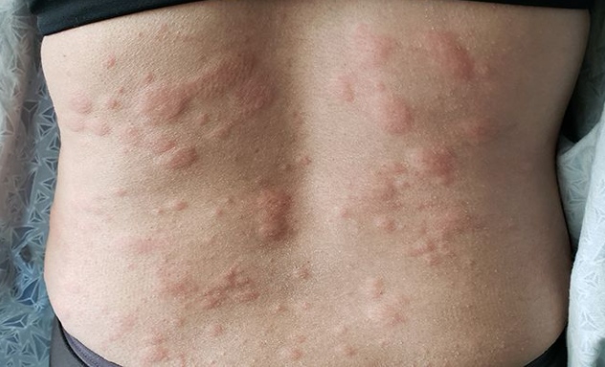
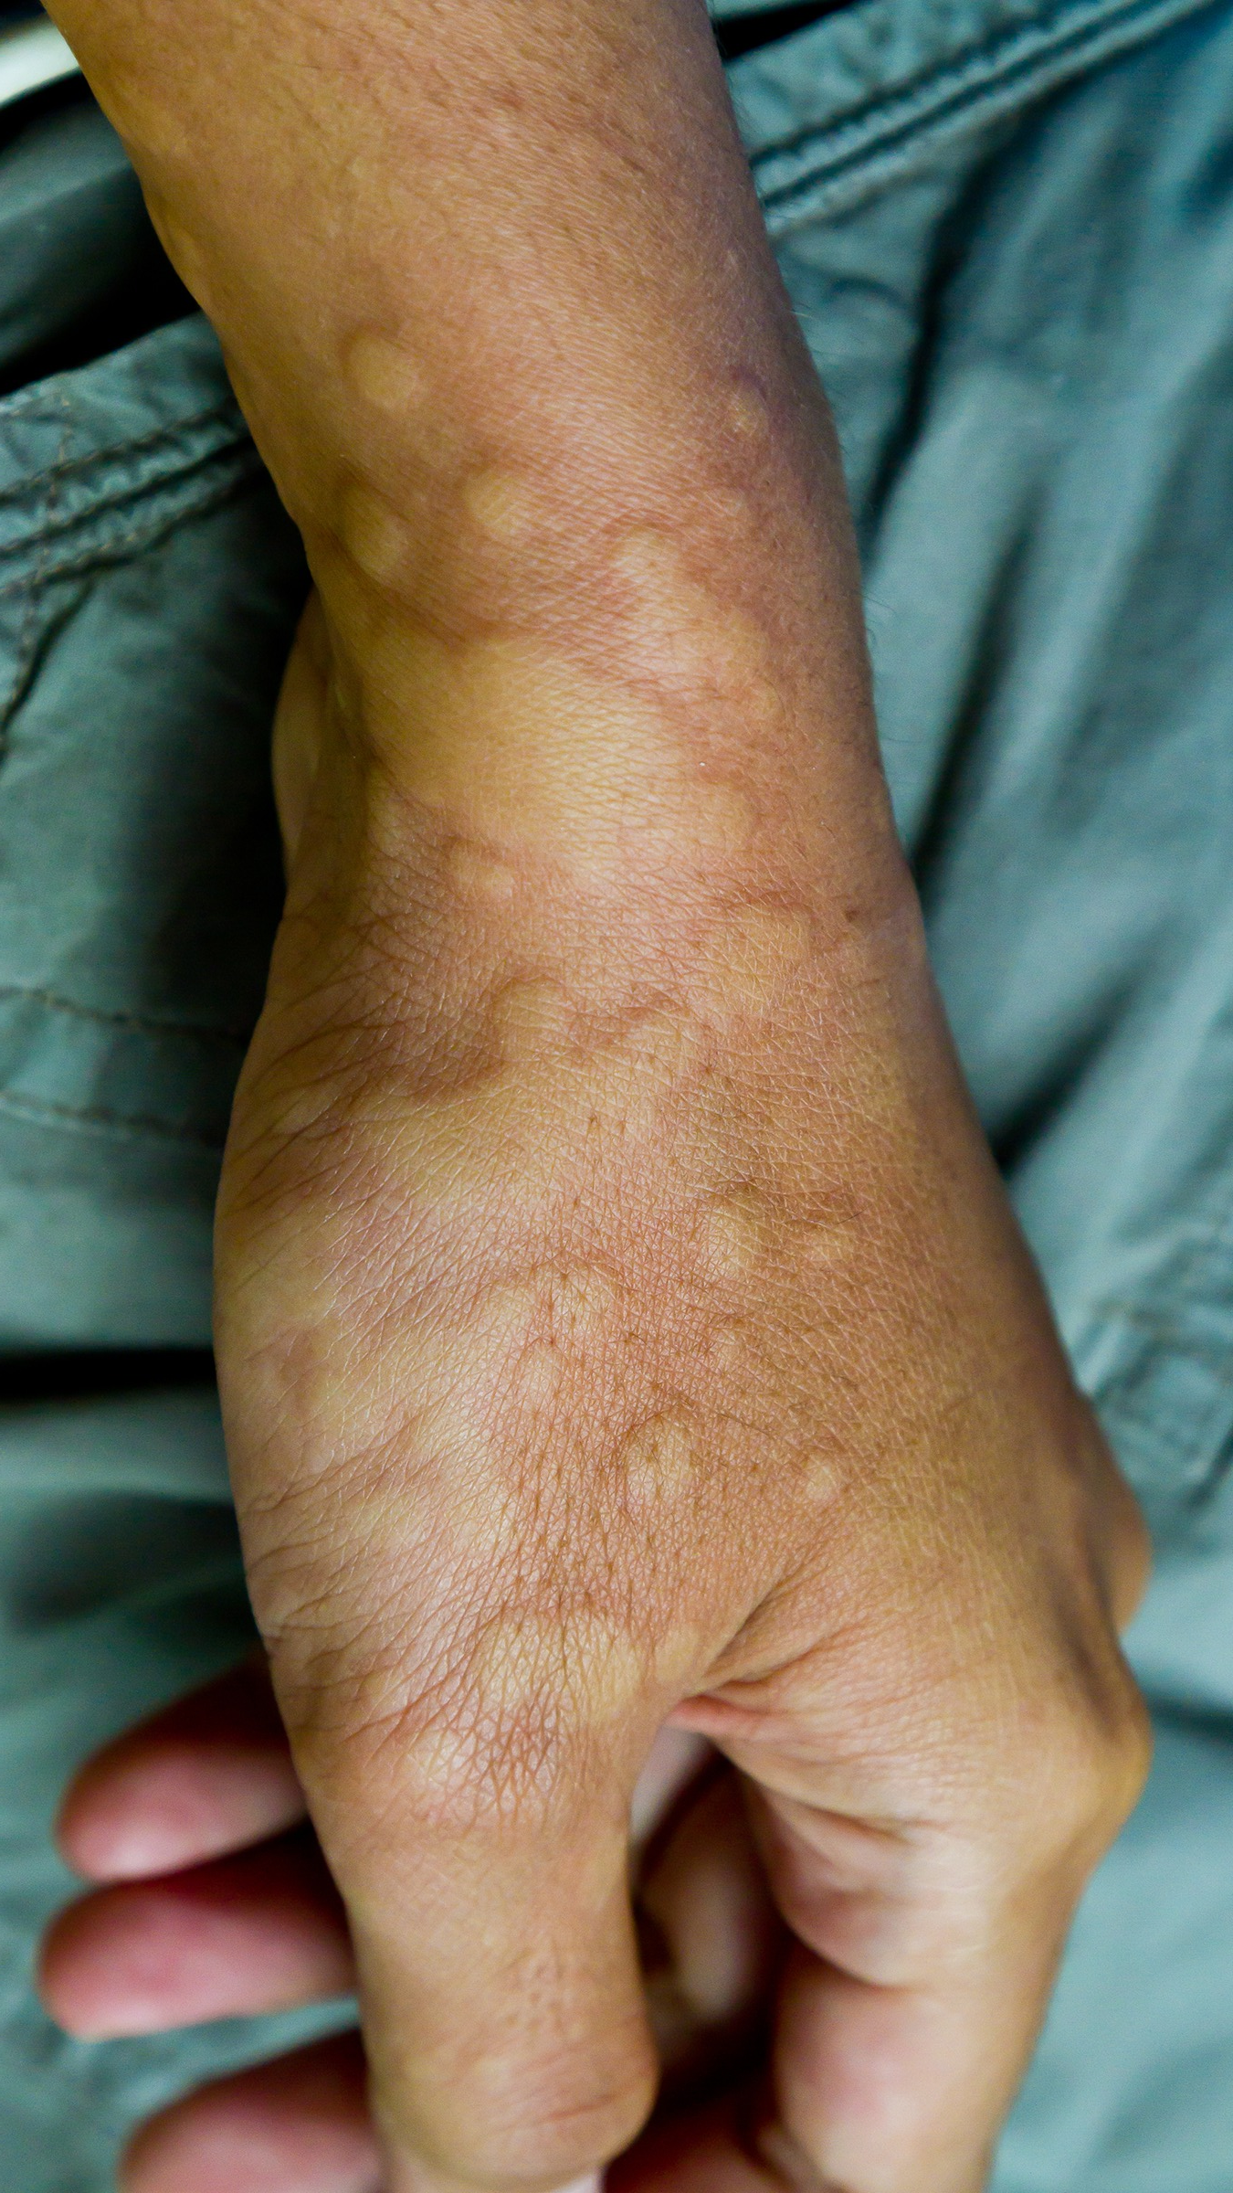
1o Περιστατικό
Ιστορικό:
Γυναίκα 30 ετών, προσέρχεται αιτιώμενη αιφνίδια έκθυση κνησμώδους εξανθήματος, χωρίς άλλα συμπτώματα. Αναφέρει προ ώρας κατανάλωση φαγητού που πιθανώς περιείχε μικρή ποσότητα ξηρών καρπών. Από το ατομικό αναμνηστικό, εμφανίζει εποχιακή αλλεργική ρινίτιδα και έχει αλλεργία στους ξηρούς καρπούς.
Κλινική εξέταση:
Πομφοί κορμού και άκρων, διάχυτα. Αλλαγή θέσης με το πέρασμα της ώρας. Χωρίς οίδημα σταφυλής, χωρίς βράγχος φωνής, χωρίς ακροαστικά ευρήματα από τους πνεύμονες.
Εργαστηριακός έλεγχος:
Ηωσινόφιλα 600/κυβ. χιλ. (φ.τ.: <500)

Slide 7
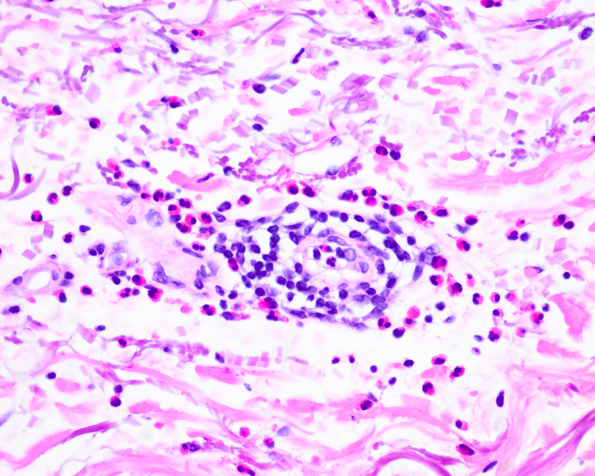
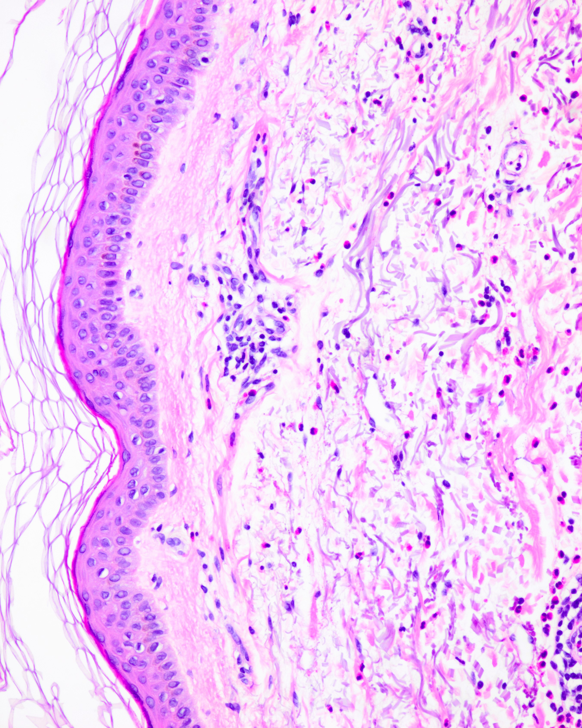
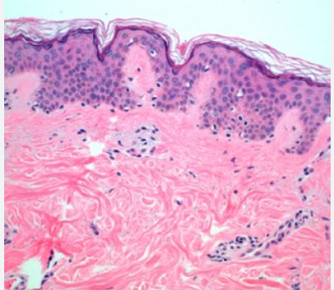
Βιοψία. Τομή Α-Η, μεγάλης & μικρής μεγέθυνσης
Notes:
Ήπιο οίδημα του χορίου και κυρίως περιαγγειακό φλεγμονώδες διήθημα που αποτελείται από λεμφοκύτταρα και ηωσινόφιλα.

Slide 8
Ερώτηση
Ποιο δερματικό νόσημα ανέπτυξε η ασθενής
και ποιους άλλους εκλυτικούς παράγοντές του γνωρίζετε;

Slide 9
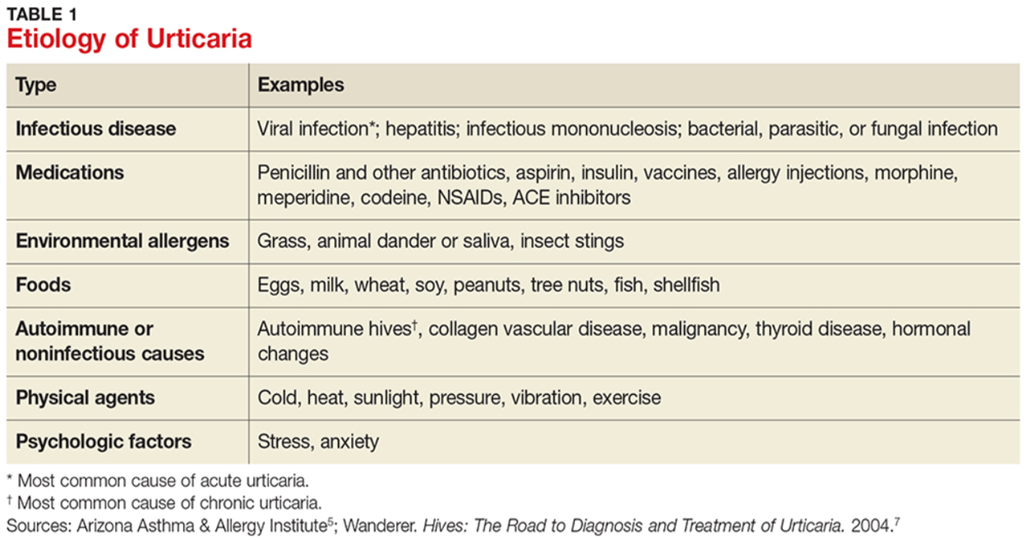
Απάντηση
H ασθενής εμφάνισε οξεία κνίδωση λόγω της βρώσης ξηρών καρπών, στους οποίους είχε αλλεργία (τύπου Ι αντίδραση υπερευαισθησίας μεσολαβούμενη μέσω IgE αντισώματα). Η κνίδωση διαχωρίζεται σε οξεία και χρόνια, και σε μεσολαβούμενη ή όχι από IgE αντισώματα. ΔΕΝ είναι ταυτόσημη με την αναφυλαξία.

Slide 10
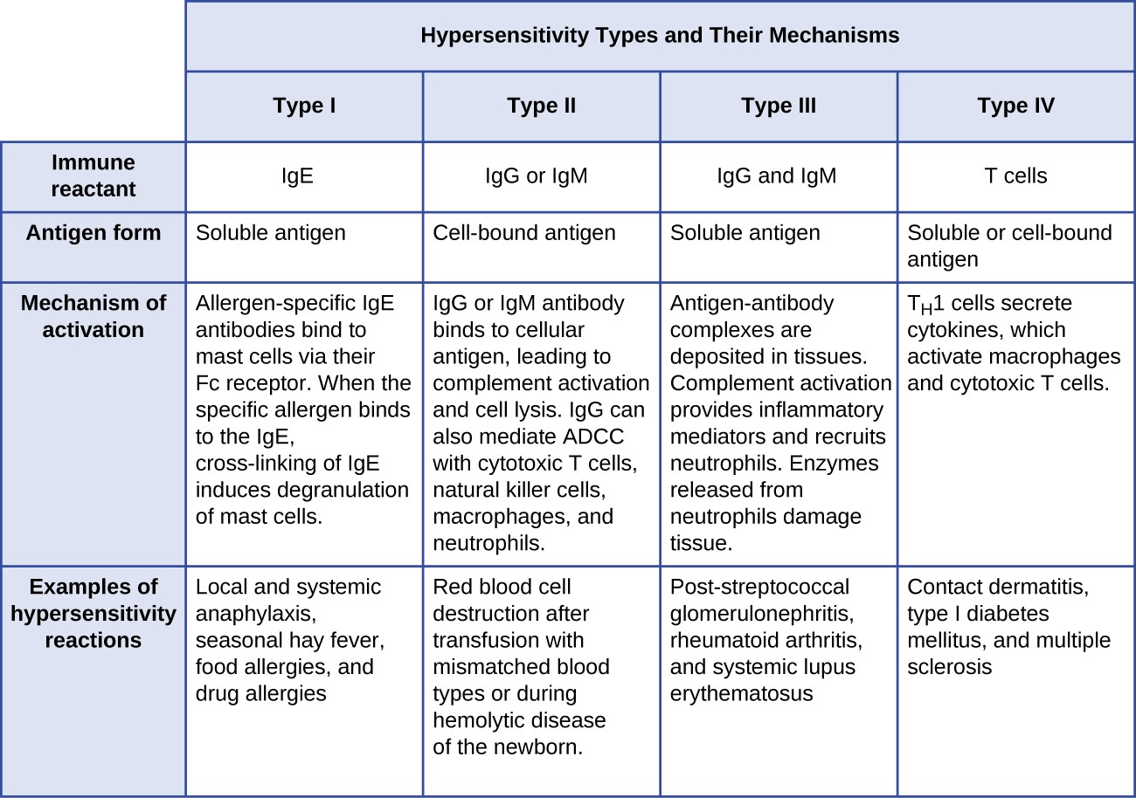
Κλινικό σκέλος

Slide 11
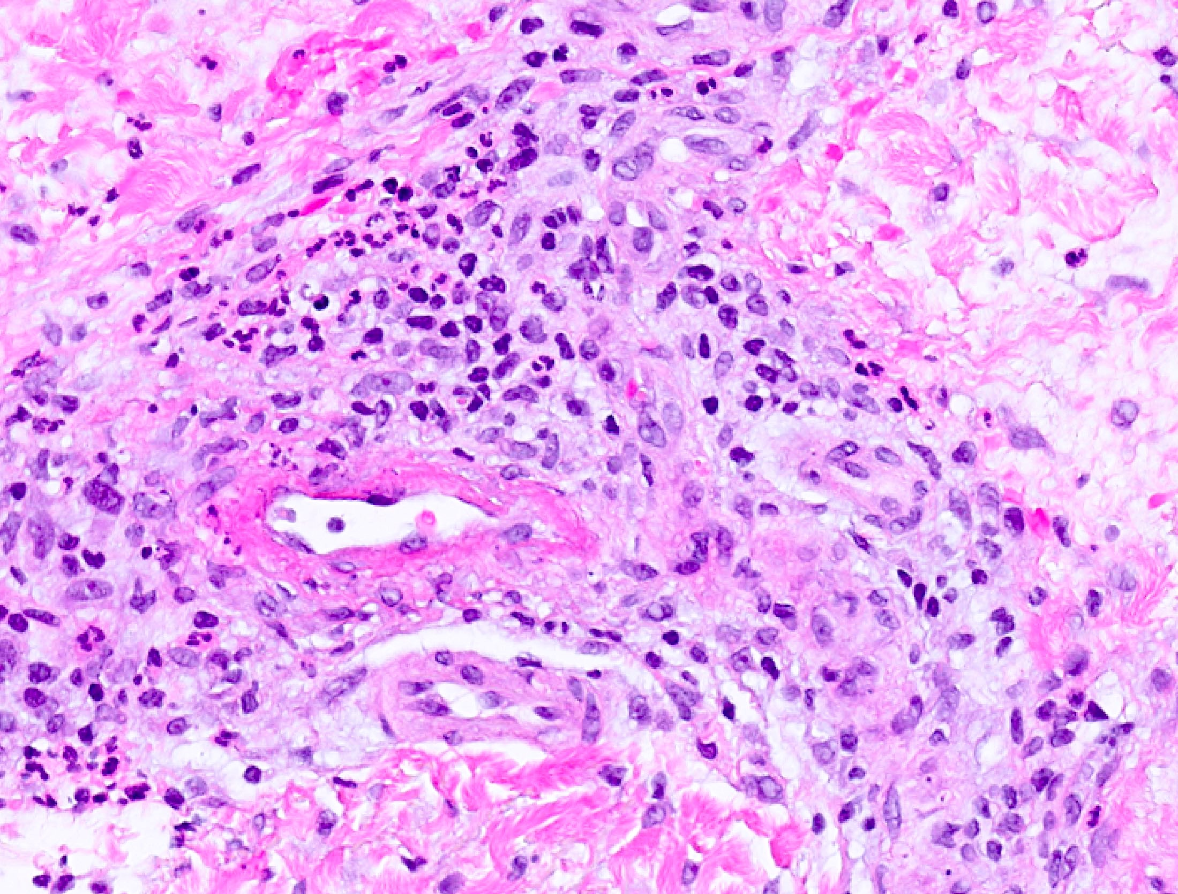
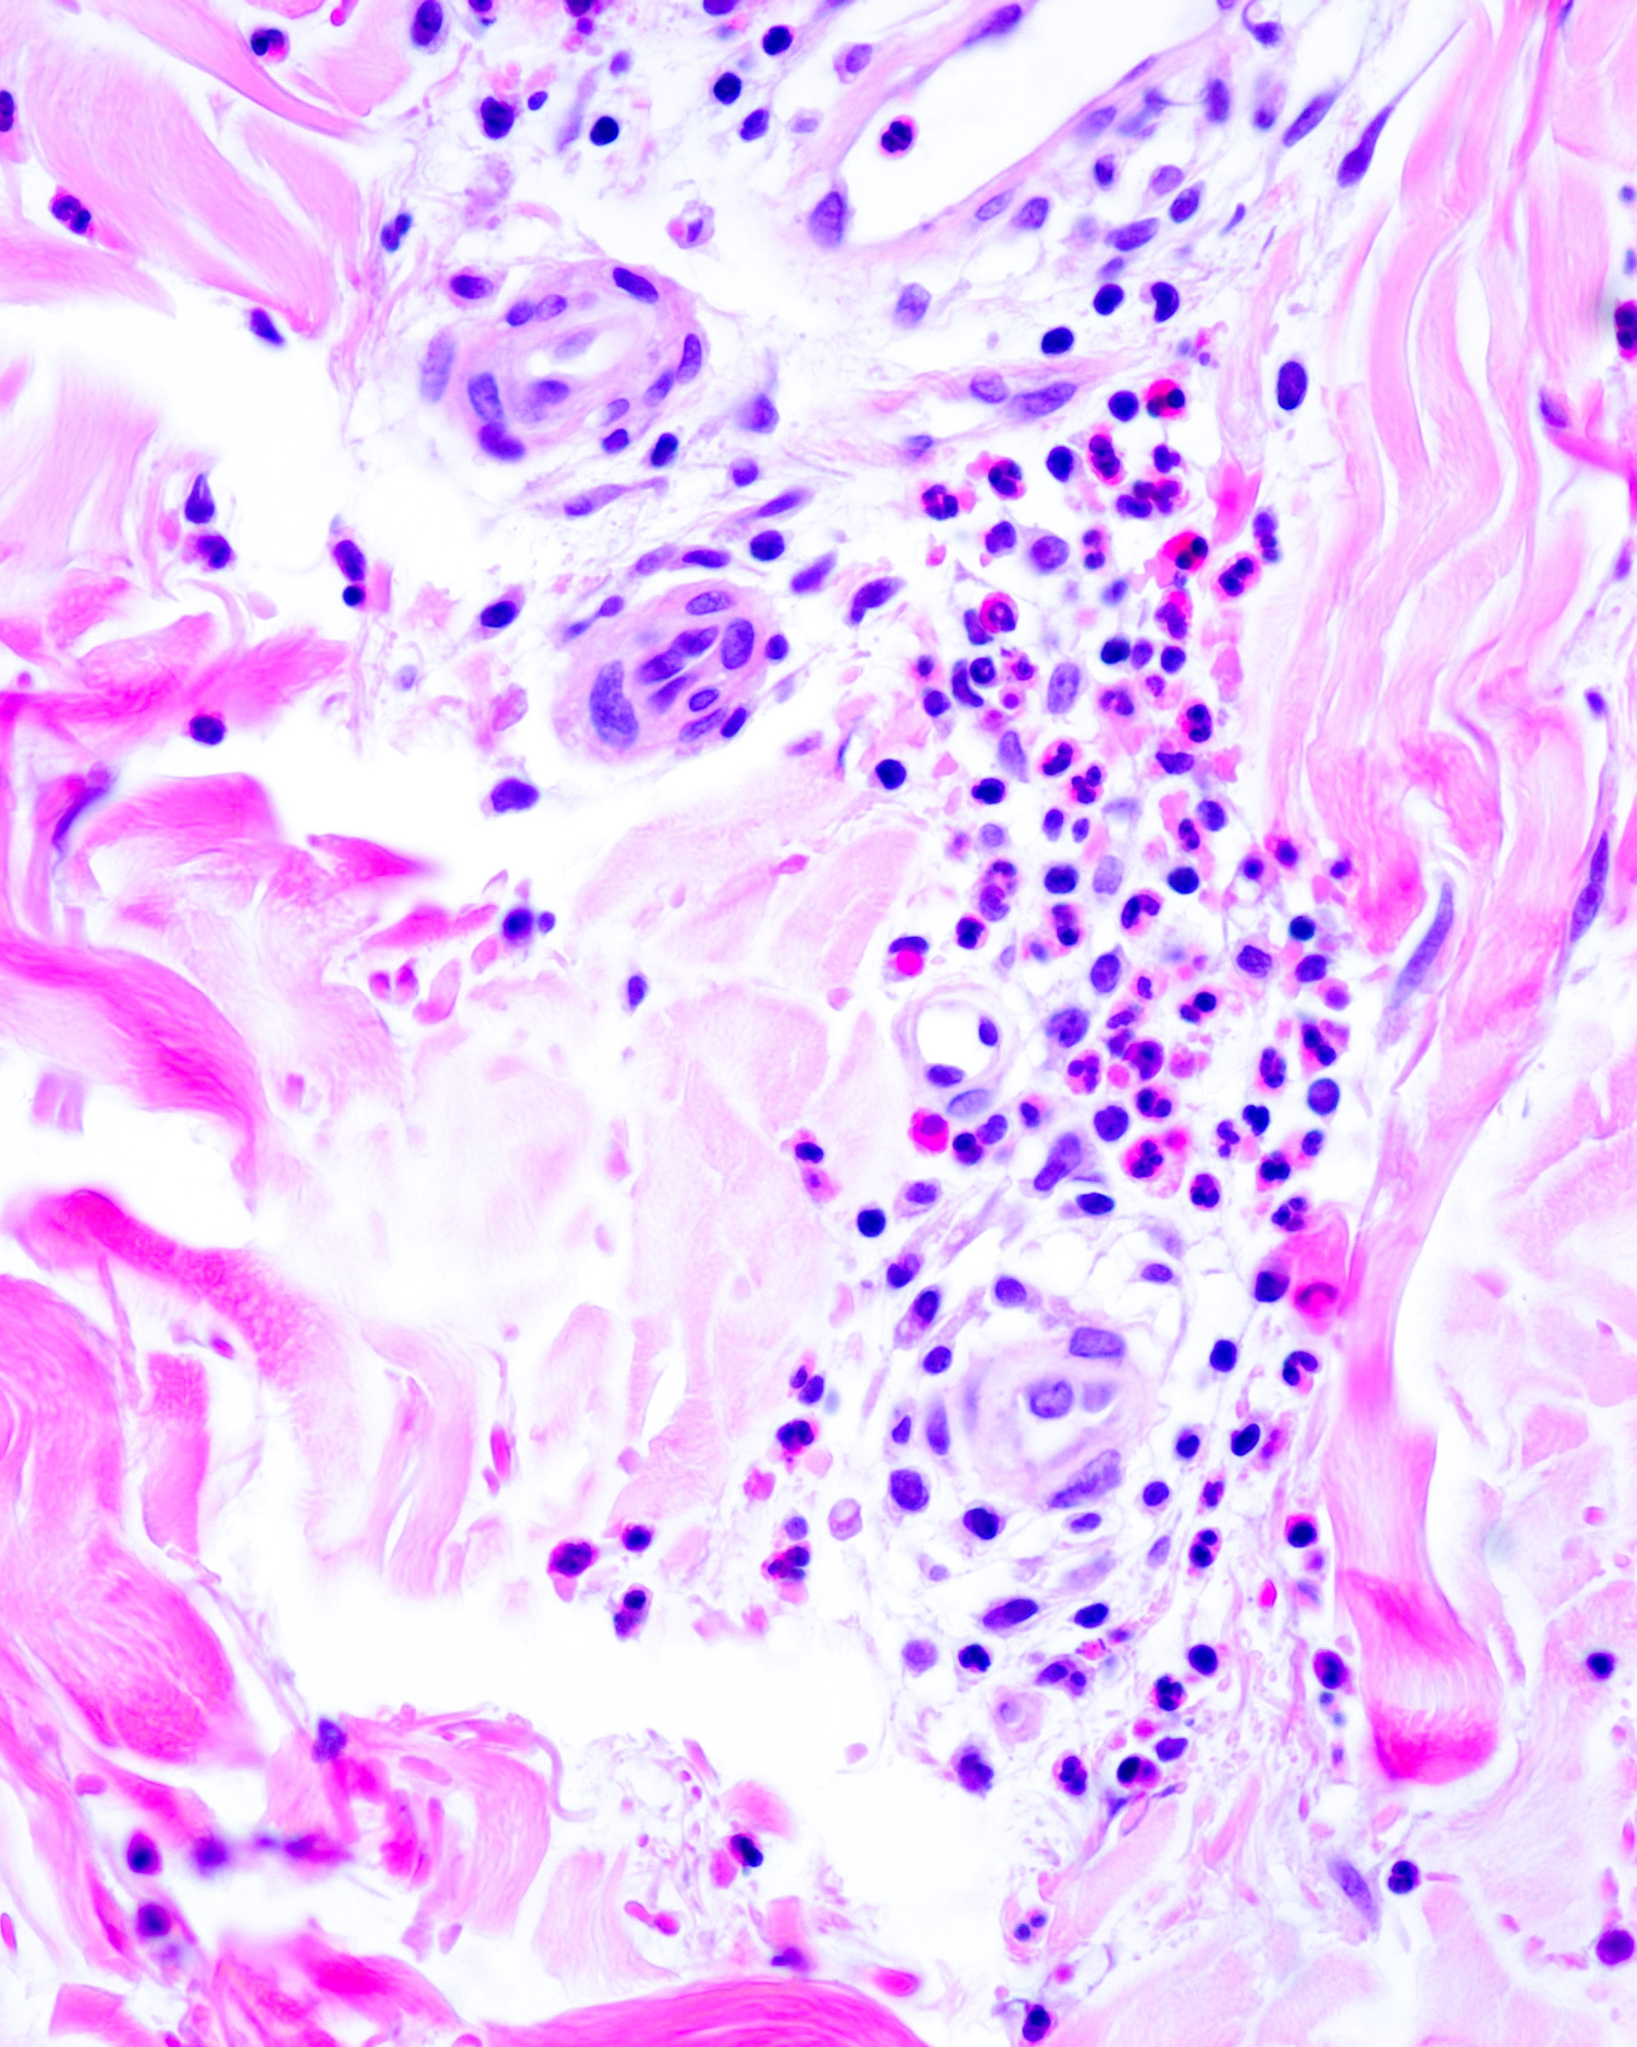
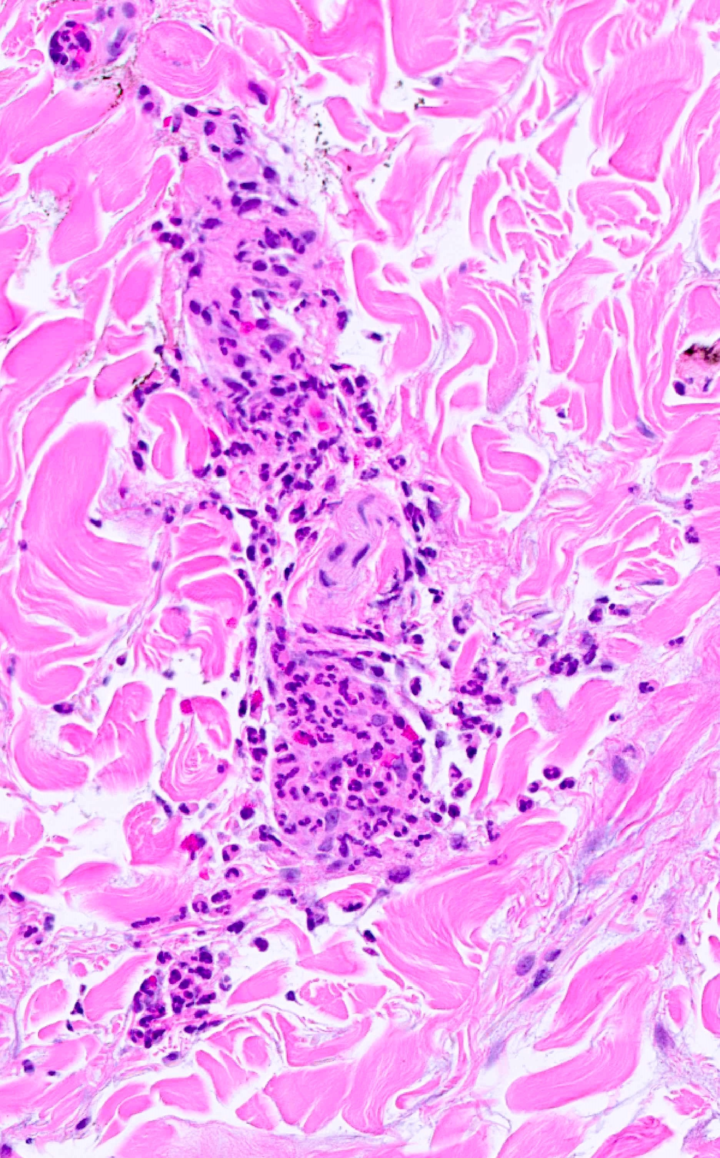
Κλινικοπαθολογοανατομική θεώρηση της κνίδωσης
Πρόκειται για πρότυπο δερματικής αντίδρασης που χαρακτηρίζεται κλινικά από παροδικές, συχνά κνησμώδεις, οιδηματώδεις, ερυθηματώδεις βλατίδες ή πομφούς, λόγω εντοπισμένης αποκοκκίωσης μαστοκυττάρων με απελευθέρωση ισταμίνης και άλλων προφλεγμονωδών διαμεσολαβητών και υπερδιαπερατότητας μεγαλομοριακών πρωτεϊνών του πλάσματος από τα μετατριχοειδικά φλεβίδια του χορίου. Οι μεμονωμένες βλάβες εξασθενούν εντός 24 ωρών, αν και τα επεισόδια μπορεί να διαρκέσουν μέρες έως μήνες. Η χρόνια κνίδωση ορίζεται ως υποτροπιάζουσα κνίδωση που διαρκεί περισσότερο από 6 εβδομάδες. Η κνίδωση χαρακτηρίζεται από παροδικές εξοιδήσεις του δέρματος ή των βλεννογόνων λόγω διαρροής πλάσματος. Τα επιφανειακά δερματικά οιδήματα ονομάζονται πομφοί και τα βαθιά οιδήματα του δέρματος ή των βλεννογόνων ονομάζονται αγγειοοίδημα. Οι πομφοί είναι χαρακτηριστικά κνησμώδεις και ροζ ή ωχροί στο κέντρο, ενώ το αγγειοοίδημα είναι συχνά επώδυνο, λιγότερο καλά αφοριζόμενο και δεν παρουσιάζει αλλαγή χρώματος. Η ιστοπαθολογία της κνίδωσης είναι μη ειδική, επιβάλλεται κλινικοπαθολογοανατομική συσχέτιση.
ΔΔ κνιδωτικής αγγειίτιδας(δεξ.εικ.)
Οίδημα ενδοθηλίων μετατριχοειδικών φλεβιδίων του χορίου, απόφραξη αυλού τους, λευκοκυτταροκλασία, εξαγγειωμένα ερυθροκύτταρα και εναπόθεση ινιδώδους.
Το κύριο διαφοροδιαγνωστικό χαρακτηριστικό υπέρ κνιδωτικής αγγειίτιδας είναι η παρουσία ινωδοειδούς νέκρωσης των δερματικών τριχοειδών αγγείων
σε αντίθεση με την απουσία βλάβης του αγγειακού τοιχώματος στην κνίδωση (αριστ. εικ., παρά τη συμμετοχή ουδετερόφιλων)

Slide 12
Δέρμα Βραχεία παρουσίαση 2^{ου} περιστατικού
Ανδρέας Χ. Λάζαρης, Ιατρός - Ιστοπαθολόγος
Χαράλαμπος Χ. Μυλωνάς, Ιατρός – Ειδικός Παθολόγος

Slide 13
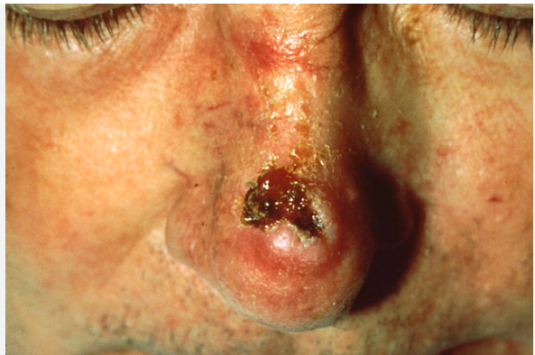
2^{ο} Περιστατικό
Ιστορικό:
Άνδρας 70 ετών προσήλθε λόγω μη επουλωθέντος έλκους ρινός από διμήνου. Από το ατομικό αναμνηστικό, αναφέρει πολλαπλά εγκαύματα προσώπου στο παρελθόν λόγω ηλιακής ακτινοβολίας. Εργαζόταν ως οικοδόμος.
Κλινική εξέταση:
Βλατίδα ρινός, ερυθρή,
σκληρή και εξελκωμένη.
Εργαστηριακός έλεγχος:
Χωρίς ευρήματα.

Slide 14
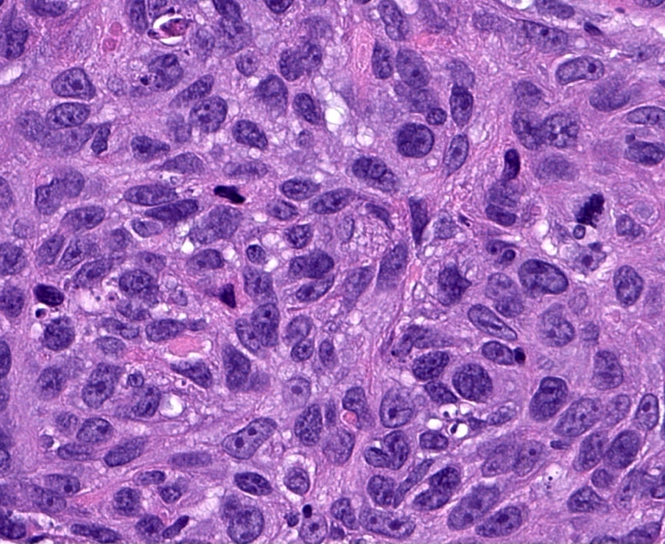
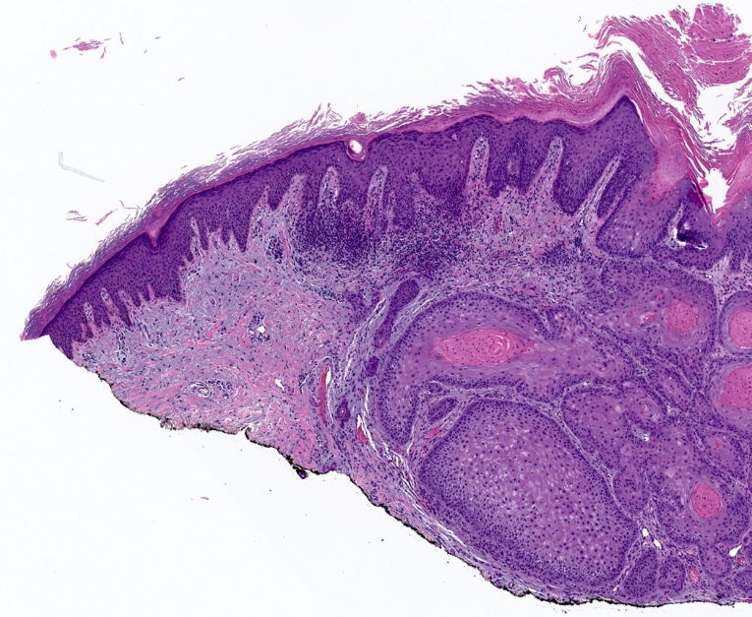
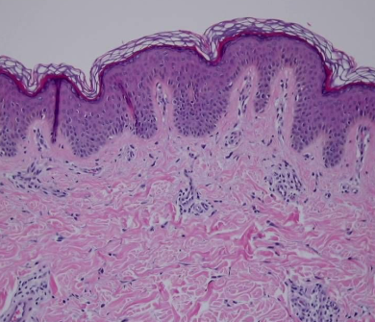
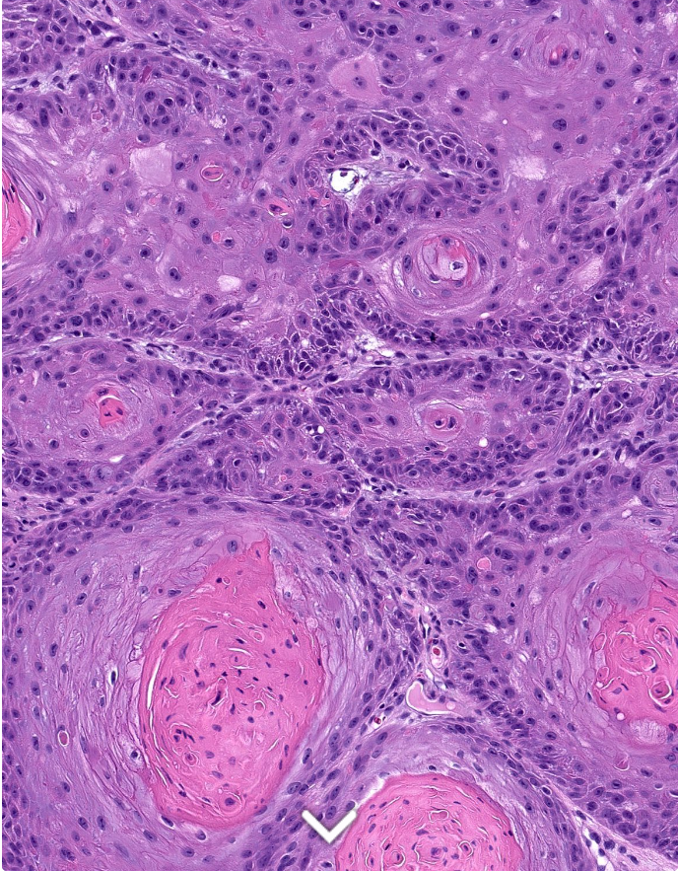
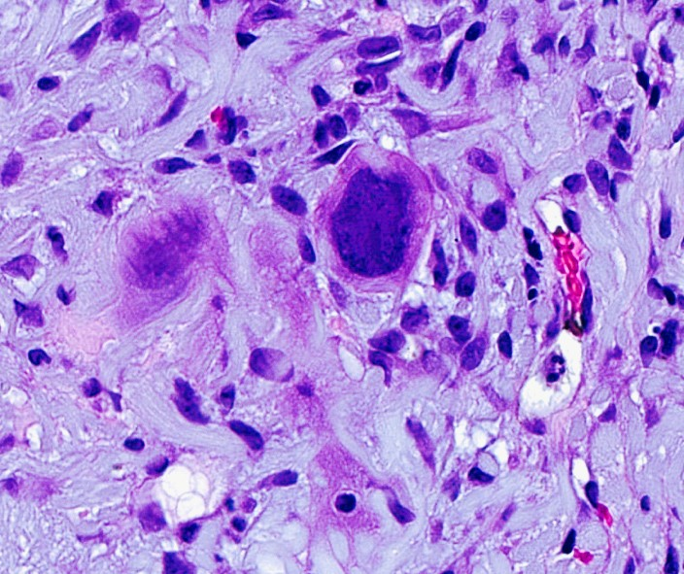
Βιοψία. Τομές Α-Η, μικρή και μεγαλύτερες μεγεθύνσεις.

Slide 15
Ερώτηση
Ποια η δερματική νόσος του ασθενούς
και ποια σχετική ενδοεπιδερμιδική πρόδρομη αλλοίωση γνωρίζετε;

Slide 16
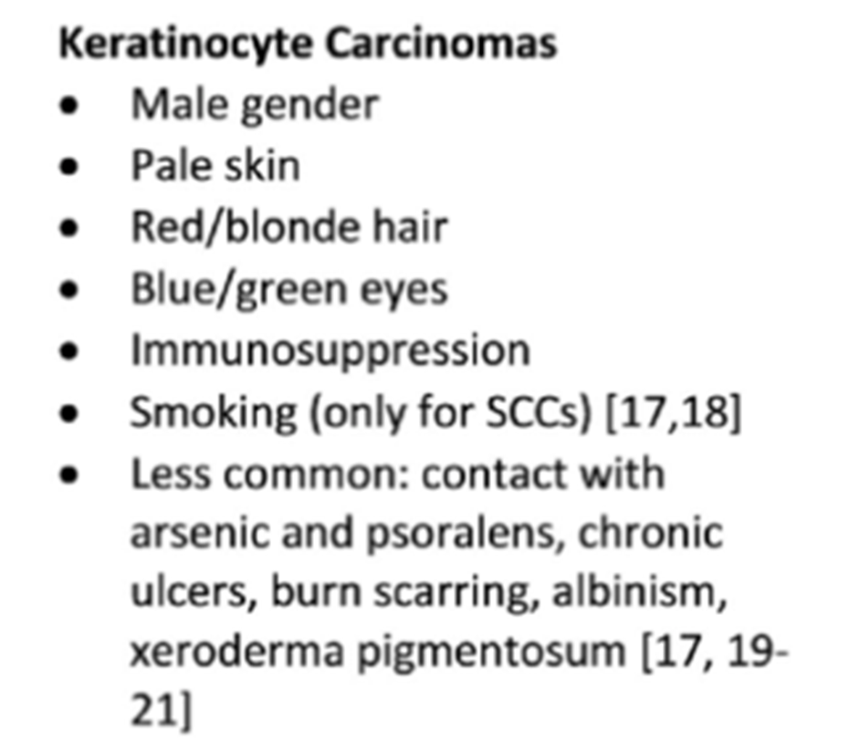
Απάντηση
Ο ασθενής εμφάνισε ακανθοκυτταρικό (εκ πλακωδών κυττάρων) καρκίνωμα (ΑΚΚ) του δέρματος και η ενδοεπιδερμιδική αλλοίωση με την οποία σχετίζεται η εν λόγω νόσος (όχι σε κάθε περίπτωση όμως) είναι η ηλιακή-ακτινική (υπερ)κεράτωση. Πέραν της ηλιακής ακτινοβολίας, σημαντικός προδιαθεσικός παράγων είναι και η ανοσοκαταστολή π.χ. σε περίπτωση μεταμόσχευσης συμπαγούς οργάνου.

Slide 17
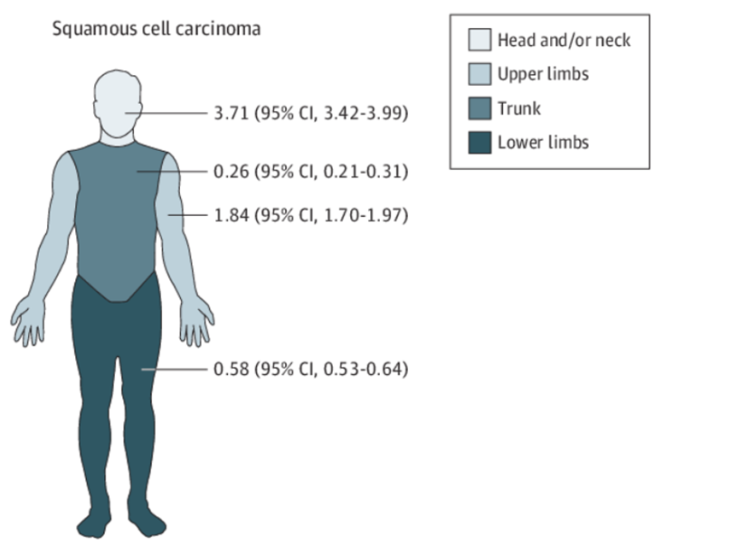
Κλινικό σκέλος

Slide 18
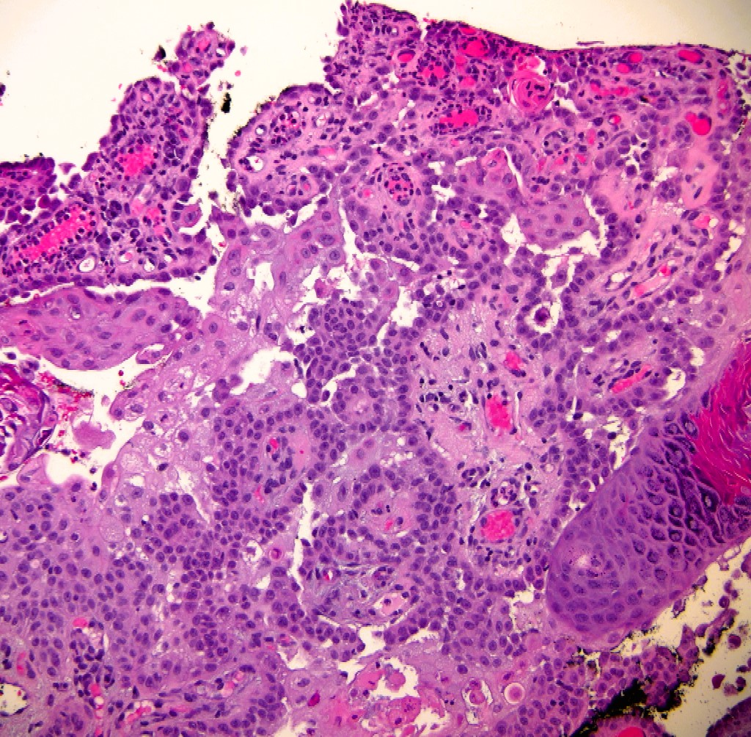
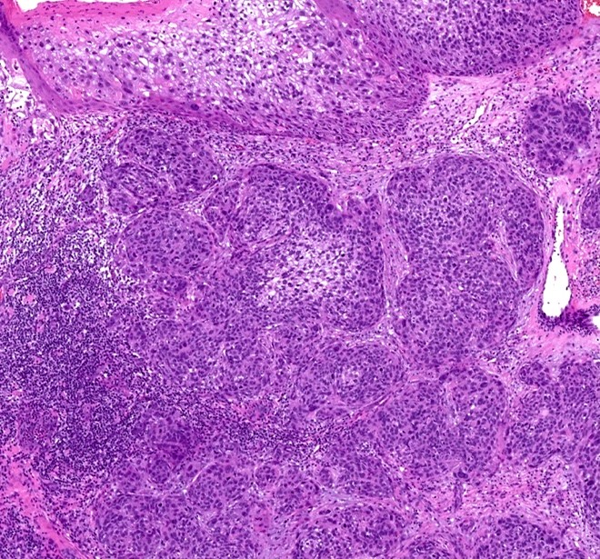
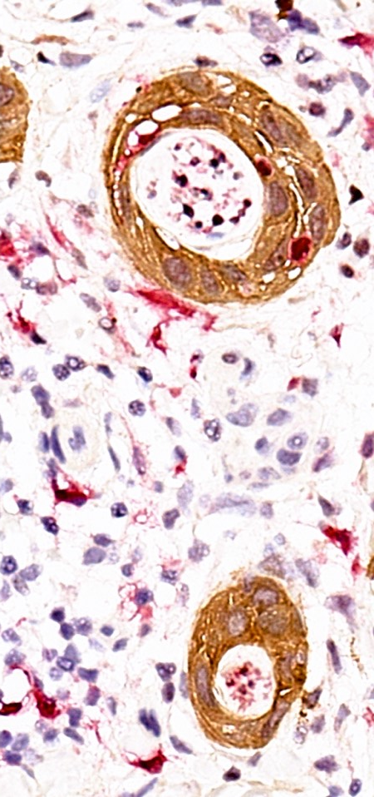
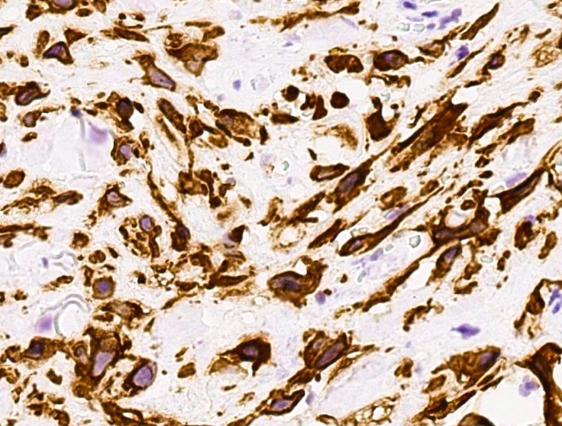
Παθολογοανατομική θεώρηση ΑΚΚ του δέρματος
Το δερματικό AKK είναι μια κακοήθεια των επιδερμιδικών κερατινοκυττάρων που εμφανίζει ποικίλους βαθμούς διαφοροποίησης (όπως το εν λόγω περιστατικό) και ποικίλα κυτταρολογικά χαρακτηριστικά. Οι περισσότεροι ασθενείς έχουν ευνοϊκή έκβαση μετά από χειρουργική εκτομή. Παράγοντες κινδύνου δυσμενούς έκβασης: Διάμετρος: > 2 cm διπλασιάζει τον κίνδυνο υποτροπής, τριπλασιάζει το ποσοστό μετάστασης. Βάθος διήθησης: > 2 mm: δεκαπλάσιος κίνδυνος τοπικής υποτροπής, πέρα από το υποδόριο λίπος: ενδεκαπλάσιος κίνδυνος μετάστασης. Περινευριδιακή διήθηση (αριστ. εικ. διπλής ανοσοχρώσης CK5 & S100): εμπλεκόμενοι περιφερικοί νευρικοί κλάδοι ≥ 0,1 mm σχετίζονται με αυξημένες λεμφαδενικές μεταστάσεις. Βαθμός διαφοροποίησης: η κακή διαφοροποίηση υποδηλώνει κακή πρόγνωση. Λεμφαγγειακά έμβολα: παράγοντας κινδύνου για μετάσταση λεμφαδένων. Θέση ανάπτυξης: ανατομικά σημεία υψηλού κινδύνου: τριχωτό της κεφαλής, αυτί, χείλη, μύτη, βλέφαρο. Ανοσοκαταστολή: αυξημένη υποτροπή (13%) και μετάσταση (5 - 8%). Προηγουμένως χειρουργηθέν / υποτροπιάζον ΑΚΚ: χειρότερη πρόγνωση σε σύγκριση με πρωτοεμφανιζόμενους όγκους. Ανάπτυξη επί ουλής: ΑΚΚ σε έδαφος έλκους, ουλής εγκαύματος, δερματίτιδας από ακτινοβολία και άλλων χρόνιων τραυμάτων έχουν αυξημένο ποσοστό μετάστασης. Η σταδιοποίηση στηρίζεται στο μέγεθος της αλλοίωσης, το βάθος διήθησής της, τον βαθμό διαφοροποίησής της (!) και την ύπαρξη περινευριδιακής διήθησης. Διακρίνονται ιστολογικές υποποικιλίες ΑΚΚ χαμηλού (κερατοακάνθωμα, ακροχορδωνώδες ΑΚΚ, διαυγοκυτταρικό ΑΚΚ) και υψηλού κινδύνου εξέλιξης [ακανθολυτικό (υπό αμφισβήτηση, πάνω μεσαία εικ.), μποουενοειδές (δεξ. εικ.), ατρακτοκυτταρικό (κάτω εικ. ανοσοχρώσης έναντι CK5, δυσμενές μόνο επί αναπτύξεώς του μετά από επίδραση ζημιογόνου παράγοντα), δεσμοπλαστικό, αδενοακανθώδες].
ΔΔ: Στην ψευδοεπιθηλιωματώδη υπερπλασία, η υπερβολική ακάνθωση της επιδερμίδας μιμείται το ΑΚΚ. Συχνά η εν λόγω μη καρκινική αλλοίωση εμφανίζεται στην επιδερμίδα που υπερκαλύπτει σημεία προηγούμενης επέμβασης, χρόνια φλεγμονή, όγκο κοκκιωδών κυττάρων ή βλαστομυκητίαση.

Slide 19
Δέρμα Βραχεία παρουσίαση 3^{ου} περιστατικού
Ανδρέας Χ. Λάζαρης, Ιατρός - Ιστοπαθολόγος
Χαράλαμπος Χ. Μυλωνάς, Ιατρός – Ειδικός Παθολόγος

Slide 20
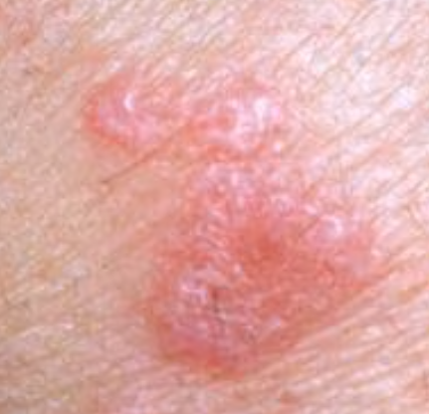
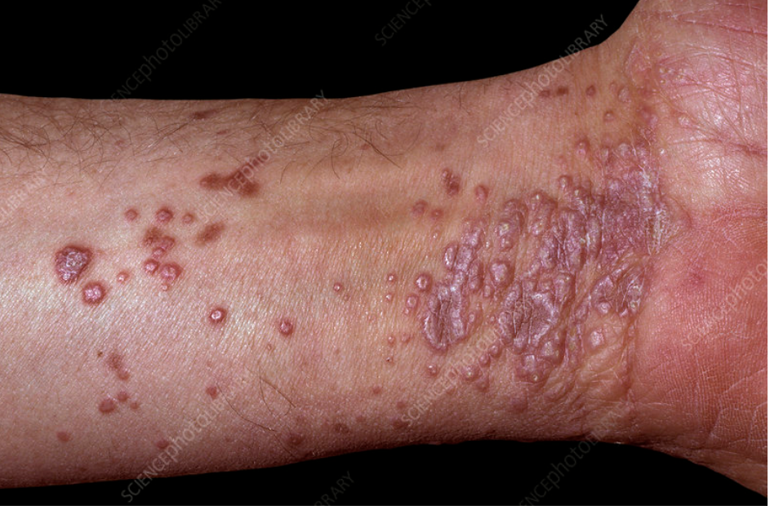
3^{ο} Περιστατικό
Ιστορικό:
Γυναίκα 50 ετών, προσέρχεται λόγω κνησμώδους εξανθήματος από μηνών. Σε περιοχές τραυματισμού, μπορεί να εμφανιστούν παρόμοια εξανθήματα (φαινόμενο Koebner). Η ασθενής έχει ελεύθερο ατομικό αναμνηστικό.
Κλινική εξέταση:
Ερυθρο-ιώδεις πολυγωνικές βλατίδες, κυρίως στις καμπτικές επιφάνειες των καρπών, άμφω. Εμφανίζουν λευκές γραμμές.
Bασικός εργαστηριακός έλεγχος:
Χωρίς ευρήματα

Slide 21
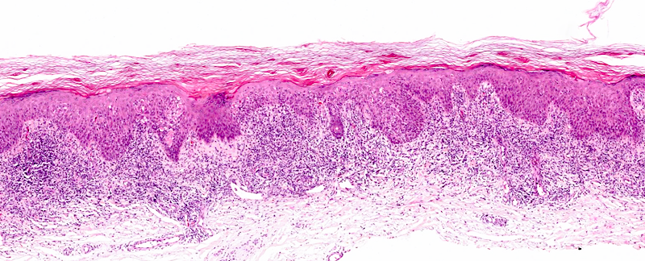
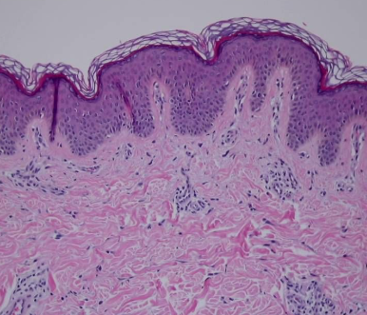
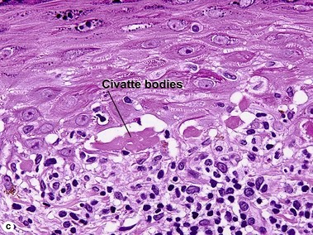
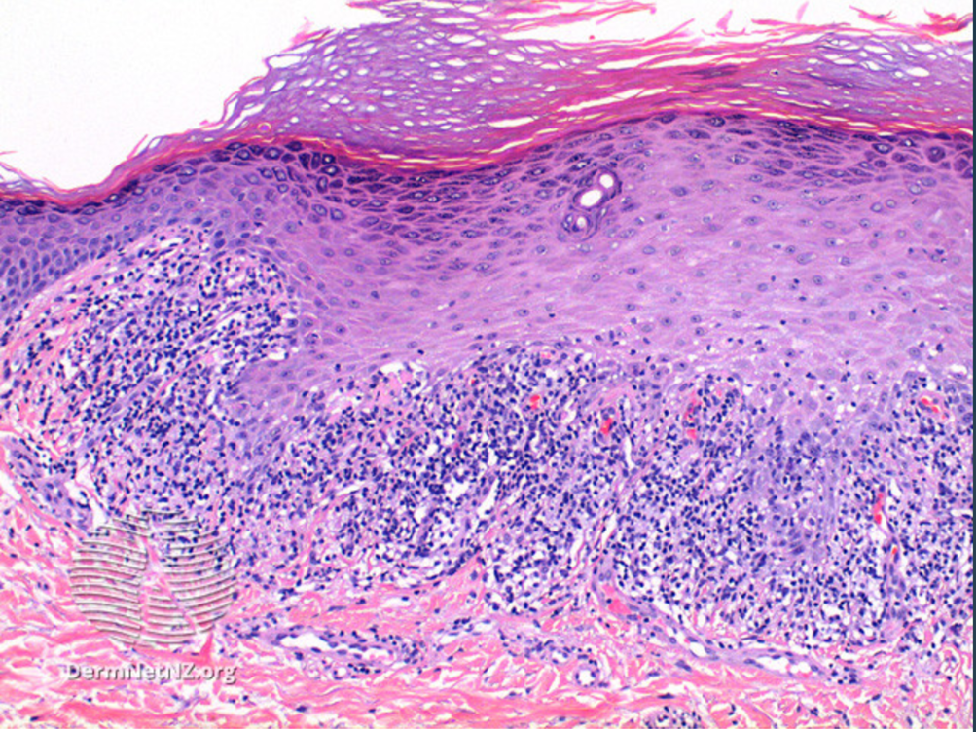
Βιοψία. Τομές Α-Η, μικρή, μεσαία και μεγάλη μεγέθυνση
Φυσιολογικό Ασθενούς

Slide 22
Ερώτηση
Ποια η νόσος της ασθενούς
και ποια η πρόγνωσή της;

Slide 23
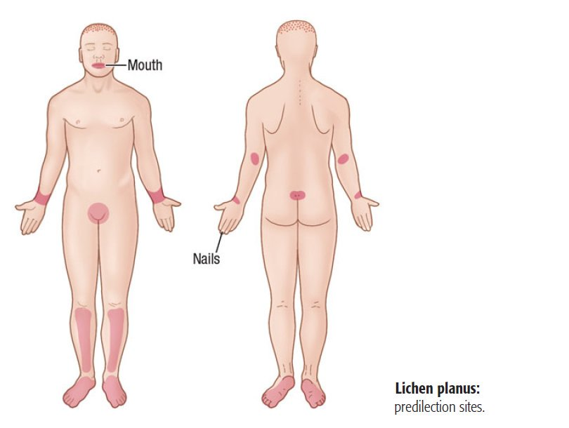
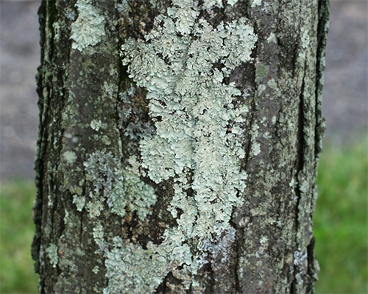
Απάντηση
Η ασθενής εμφάνισε ομαλό λειχήνα. Η νόσος μπορεί να διαρκέσει μήνες ή λίγα χρόνια πριν υποχωρήσει, αλλά έπειτα δύναται να υποτροπιάσει. Οι βλάβες εντοπισμένες στο δέρμα έχουν καλύτερη πρόγνωση από τον ομαλό λειχήνα του στόματος. Γενικά, η νόσος δεν εμφανίζει κακόηθες δυναμικό (με σπάνια εξαίρεση χρόνιες εξελκωμένες αλλοιώσεις π.χ. λόγω κνησμού).

Slide 24
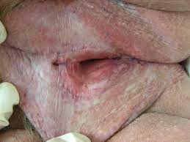
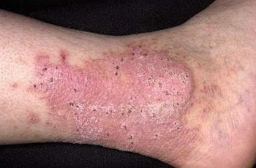
Κλινικό σκέλος
Παραδείγματα άλλων νοσημάτων που εμπεριέχουν τον όρο <<λειχήνα>> στο όνομά τους.
Νευροδερματίιδα
(χρόνιος απλός λειχήνας)
Σκληρο-ατροφικός
λειχήνας

Slide 25
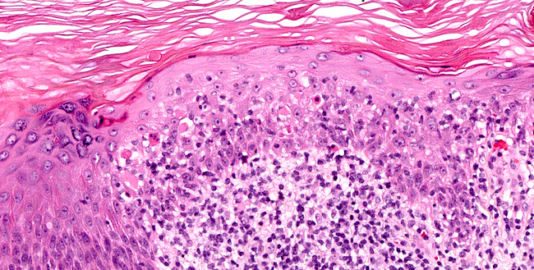
Παθολογοανατομική θεώρηση ομαλού λειχήνα
Πρόκειται για αρχετυπική μορφή δερματικής αντίδρασης λειχηνοειδούς προτύπου φλεγμονώδους διήθησης, κλινικά χαρακτηριζόμενη από μωβ, κνησμώδεις, επίπεδες, πολυγωνικές βλατίδες και πλάκες. Μικροσκοπικά ανευρίσκουμε σφηνοειδή υπερκοκκίωση και σωμάτια Civatte (PAS + δυσκερατωτικά κερατινοκύτταρα) στην επιδερμίδα (κάτω εικ. A-H), πριονισμένες τις επιδερμιδικές καταδύσεις και λεμφοϊστιοκυτταρική διήθηση που μοιάζει με ταινία/ζώνη στη χοριοεπιδερμιδική συμβολή. Παρακεράτωση γενικά απουσιάζει.
ΔΔ από χρόνιο δισκοειδή λύκο: H παρουσία επιδερμιδικής ατροφίας, δερματικής αντίδρασης εστιαζόμενης μεν στην χοριοεπιδερμιδική συμβολή αλλά κενοτοπιώδους μορφής, απόφραξης τριχοθυλακίων, εναπόθεσης βλέννης στο χόριο και η προσβολή των εξαρτημάτων συνηγορούν υπέρ λύκου.

Slide 26
Δέρμα Βραχεία παρουσίαση 4^{ου} περιστατικού
Ανδρέας Χ. Λάζαρης, Ιατρός - Ιστοπαθολόγος
Χαράλαμπος Χ. Μυλωνάς, Ιατρός – Eιδικός Παθολόγος

Slide 27
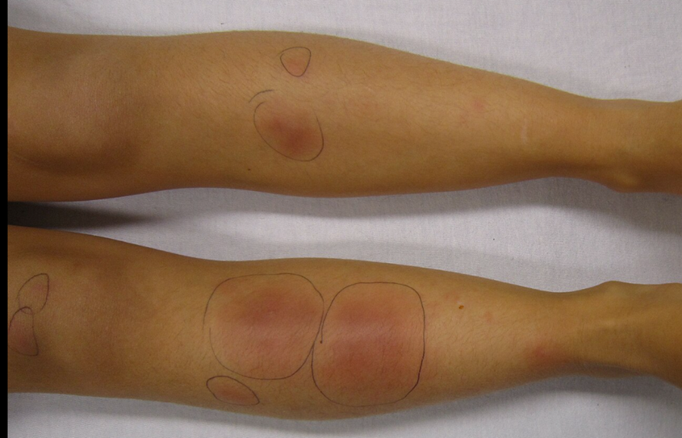
4^{ο} Περιστατικό
Ιστορικό:
Γυναίκα 24 ετών προσέρχεται λόγω επώδυνων εξανθημάτων στις κνήμες άμφω, από ημερών. Αναφέρει επίσης δεκατική πυρετική κίνηση, καθώς και άλγος στις ποδοκνημικές διαρθρώσεις. Αναφέρει ελεύθερο ατομικό αναμνηστικό.
Κλινική εξέταση:
37,5 βαθμοί C θερμοκρασία, επώδυνα. μη εξελκωμένα δερματικά οζία στην πρόσθια επιφάνεια των κνημών, άμφω. Υμενίτιδα στις ποδοκνημικές άμφω. Χωρίς άλλα ευρήματα από την κλινική εξέταση.
Εργαστηριακός έλεγχος ορού:
CRP=40mg/dL (φ.τ.: <5)
Ασβέστιο= 11mg/dL (φ.τ.:8,5-10,5)
Αλβουμίνη=3,5g/dL (φ.τ.: 3,4-5,4)

Slide 28
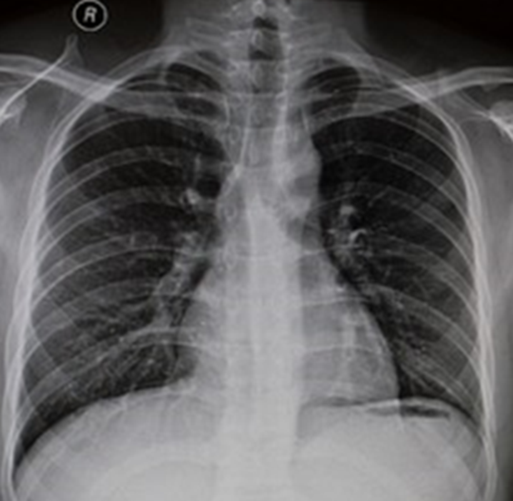
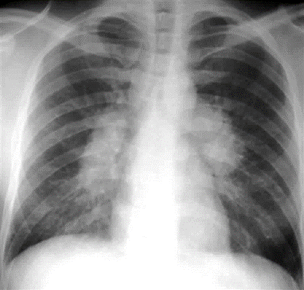
Απλή προσθιοπίσθια ακτινογραφία θώρακα
Φυσιολογικό Ασθενούς

Slide 29
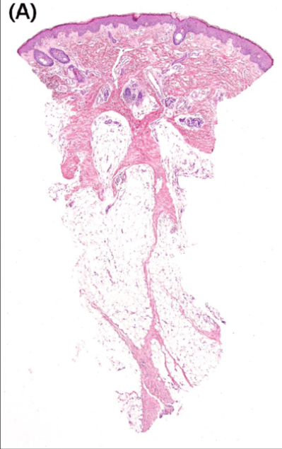
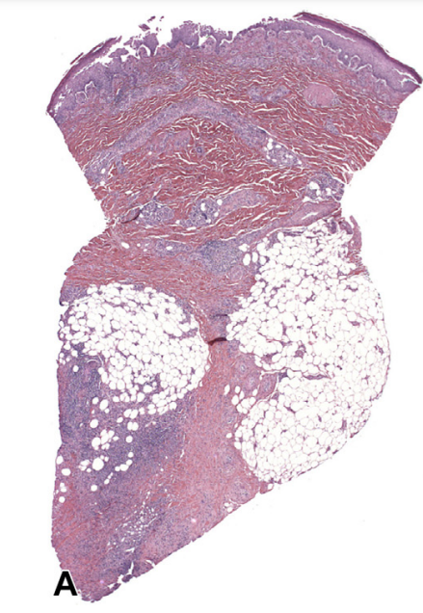
Σφηνοειδής βιοψία δέρματος
Φυσιολογικό Ασθενούς

Slide 30
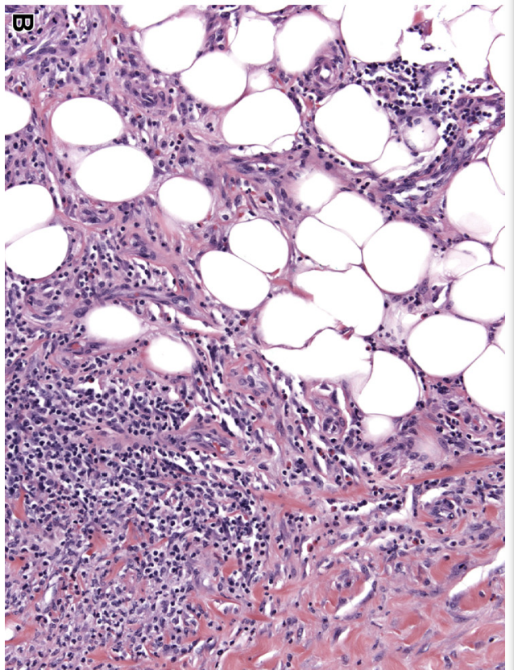
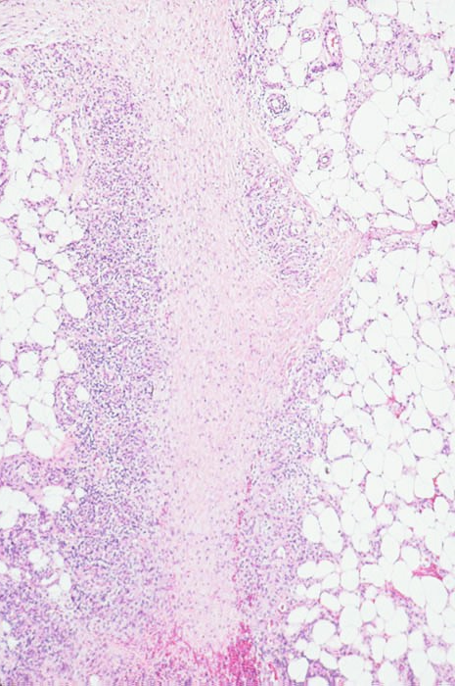
Υπό μεγαλύτερες μεγεθύνσεις, η βιοψία δέρματος της ασθενούς.

Slide 31
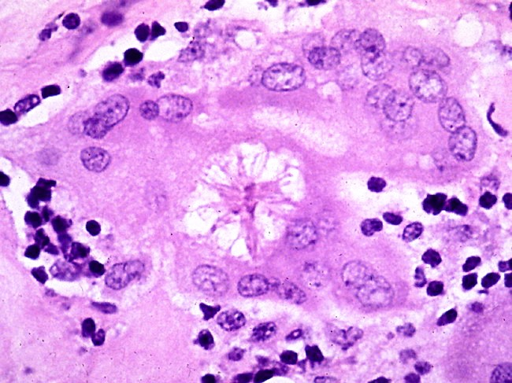
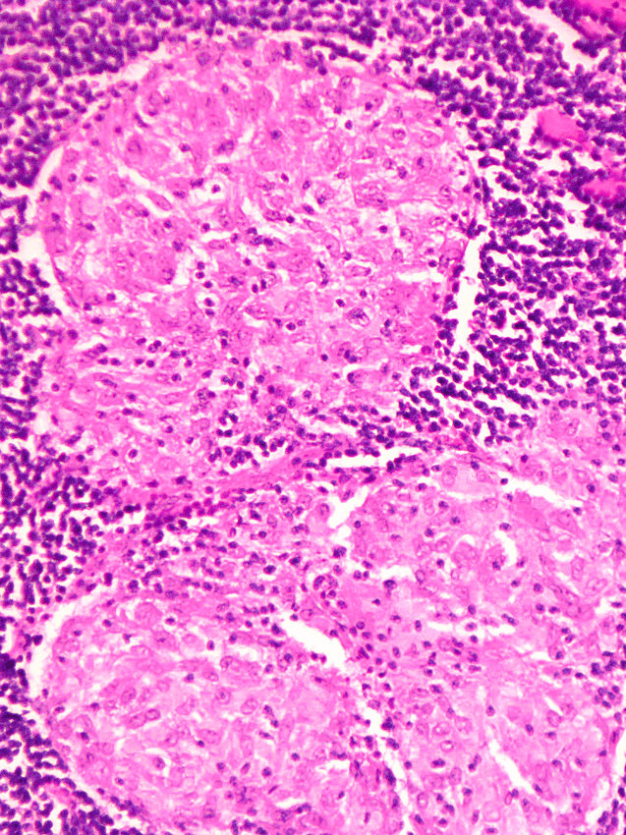
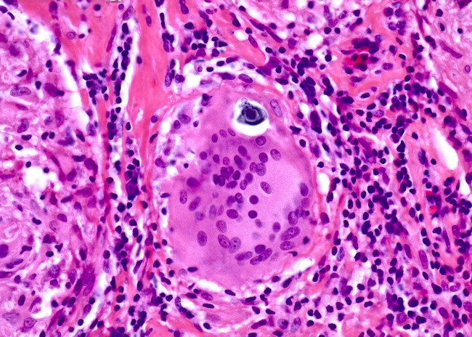
Μικροσκοπικές εικόνες από εξαιρεθέντα λεμφαδένα της πύλης του πνεύμονα της ασθενούς.

Slide 32
Ερώτηση
Ποια η συστηματική νόσος της ασθενούς
και ποια δερματική επιπλοκή της
(ουσιαστικά διακριτό δερματικό νόσημα)
εμφάνισε;

Slide 33
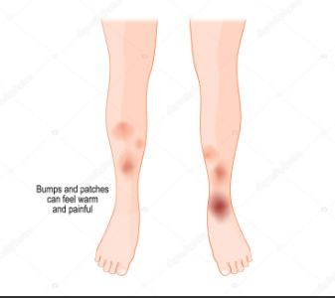
Απάντηση
Η ασθενής έπασχε από σαρκοείδωση, και η δερματική επιπλοκή που εμφάνισε ήταν το οζώδες ερύθημα. Παρότι πιο συχνά ιδιοπαθής (55%), αυτή η νόσος του υποδορίου ιστού δύναται να σχετίζεται με συνύπαρξη άλλου νοσήματος, όπως στην περίπτωση της ασθενούς μας.

Slide 34
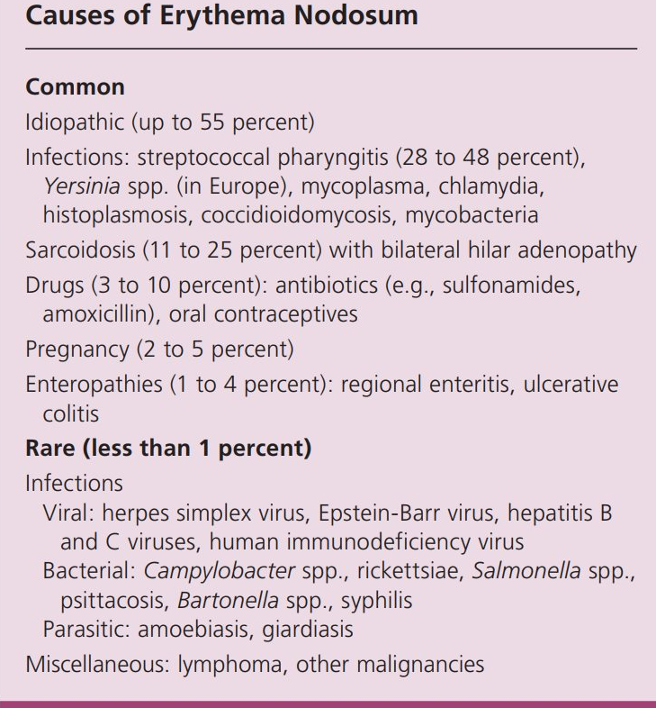
Κλινικό σκέλος

Slide 35
Παθολογοανατομική θεώρηση οζώδους ερυθήματος
Υποδοριίτιδα με μαλθακά ερυθρά οζίδια, συνήθως και στις δύο κνήμες. Πρόκειται για αρχετυπική διαφραγματική υποδοριίτιδα, που χαρακτηρίζεται από αγγειακές μεταβολές, φλεγμονή των διαφραγμάτων πέριξ των λοβίων του υποδορίου λιπώδους ιστού, αιμορραγία και ποικίλου βαθμού οξεία και χρόνια φλεγμονή. Αναγνωρίζεται τόσο διαφραγματική όσο και λοβιακή υποδοριίτιδα. Το διαφραγματικό φλεγμονώδες διήθημα περνά και στα λόβια του υποδόριου λιπώδους ιστού. Σημαντική διαφραγματική ίνωση, με συναθροίσεις από λεμφοκύτταρα, ουδετερόφιλα, ιστιοκύτταρα και κοκκιώματα με γιγαντοκύτταρα. Ψηλότερα, το χόριο εμφανίζει περιαγγειακή και περιεξαρτηματική χρόνια φλεγμονώδη κυτταρική διήθηση. Γενικά ποικίλει ο αριθμός των ηωσινόφιλων και οι αλλιοιώσεις αγγειίτιδας. Σε πρώιμη φάση, η φλεγμονή στα υποδόρια διαφραγμάτια είναι οξεία (αριστ.) και χαρακτηρίζεται από ουδετερόφιλα, τα οποία σύντομα αντικαθίστανται από λεμφοκύτταρα και ιστιοκύτταρα (δεξ.). Παρακάτω εικονίζεται το ακτινωτό κοκκίωμα Miescher, χαρακτηριστικό εύρημα επί οζώδους ερυθήματος. Πρόκειται για διαφραγματική συλλογή ιστιοκυττάρων που περιβάλλουν μια σχισμή (δεξ. εικ). Συνοδεύει το σύνδρομο Sweet, την οζώδη αγγειίτιδα και την λιποειδική νεκροβίωση.

Slide 36
Δέρμα Βραχεία παρουσίαση 5^{ου} περιστατικού
Ανδρέας Χ. Λάζαρης, Ιατρός - Ιστοπαθολόγος
Χαράλαμπος Χ. Μυλωνάς, Ιατρός - Ειδικός Παθολόγος

Slide 37
5^{ο} Περιστατικό
Ιστορικό:
Άντρας 22 ετών, 4ετής φοιτητής Ιατρικής, προσέρχεται λόγω εμφάνισης εξανθήματος στις άκρες χείρες άμφω από μηνός, σταδιακά επιδεινούμενο. Αναφέρει ότι συσχετίζει την έναρξη του εξανθήματος με την έναρξη της κλινικής άσκησής του. Αιτιάται έντονο κνησμό, ενώ παρατηρεί μικρές φυσαλίδες που ρήγνυνται και ορορροούν εντός της πάσχουσας περιοχής. Αναφέρει ελεύθερο ατομικό αναμνηστικό.
Κλινική εξέταση:
Ερυθρές πλάκες, με μικρές φυσαλίδες, που κατά τόπους έχουν ραγεί με μετατροπή σε εφελκίδες.
Εργαστηριακός έλεγχος ορού:
Χωρίς ευρήματα

Slide 38
Bιοψία ανά στάδιο της νόσου
Φυσιολογικό Ασθενούς
Notes:
Προβάλλουσα φυσαλιδοποίηση του πλήρως εγκατεστημένου, οξέος σταδίου βαριάς μορφής.
Ακάνθωση και ενδοεπιδερμιδικό οίδημα υποξέος σταδίου, εν προκειμένω με εξωκύττωση λεμφοκυττάρων εντός της επιδερμίδας και παρακεράτωση.
Έντονη ακάνθωση και υπερκεράτωση και ελάχιστο πια επιδερμιδικό οίδημα χρόνιου σταδίου.

Slide 39
Ερώτηση
Ποια η δερματική νόσος που ανέπτυξε ο ασθενής;

Slide 40
Απάντηση
Ο ασθενής εμφάνισε αλλεργική δερματίτιδα / αλλεργικόέκζεμα εξ επαφής (η οποία είναι μια τύπου IV αντίδραση υπερευαισθησίας) λόγω της χρήσης γαντιών με λάτεξ.
Θα πρέπει να την ξεχωρίσουμε από την ερεθιστική δερματίτιδα / ερεθιστικό έκζεμα, η οποία είναι μη ειδική, μη ανοσιακή αντίδραση του δέρματος λόγω υπερβολικής χρήσης (ή παραμονής στο δέρμα) ερεθιστικών ουσιών (π.χ. σαπούνια, αντισηπτικά ή ακόμα και το νερό).
Στην πρώτη περίπτωση, για την πρόληψη υποτροπής είναι σημαντική η αποφυγή του αιτιολογικού παράγοντα, στην περίπτωσή μας το λάτεξ.

Slide 41
Κλινικό σκέλος

Slide 42
Ιστοπαθολογική θεώρηση αλλεργικής δερματίτιδας εξ επαφής
Σπογγιωτική δερματίτιδα σε ποικίλα στάδια (οξύ, υποξύ, χρόνιο) προκαλούμενη από αλλεργιογόνο στο δέρμα. Πρόκειται για την πιο κοινή επαγγελματική δερματική νόσο (εργαζόμενοι στον τομέα της υγείας, κομμωτές / αισθητικοί, χειριστές μηχανών, εργάτες στη χημική βιομηχανία). Μπορεί να τεκμηριωθεί μόνο με βάση το κλινικό ιστορικό, την κλινική εικόνα και τη δοκιμή επιθέματος. Τα ιστολογικά χαρακτηριστικά είναι μη ειδικά, συμπεριλαμβανομένου του παρακάτω εικονιζόμενου μικροαποστηματίου από κύτταρα του Langerhans (με άφθονο κυτταρόπλασμα και πεταλοειδείς πυρήνες).
Τα κλασικά ιστολογικά χαρακτηριστικά της αλλεργικής δερματίτιδας εξ επαφής (ACD) είναι αυτά της σπογγιωτικής δερματίτιδας. Στη χρόνια μακροχρόνια αλλεργική δερματίτιδα εξ επαφής, μπορεί επίσης να υπάρξουν ψωριασόμορφες αλλαγές με έντονη ακάνθωση και μικρότερο βαθμό σπογγίωσης. Η σκληρυντική δερματική αντίδραση είναι μια διαδικασία του χορίου που θα μπορούσε να παρατηρηθεί σε σκληρυντικό λειχήνα, μορφέα / σκληρόδερμα και άλλες σκληρυντικές αλλοιώσεις, αλλά όχι τυπικά σε ACD. Η δερματική αντίδραση της χοριοεπιδερμιδικής συμβολής παρατηρείται σε αυτοάνοση νόσο του συνδετικού ιστού, σε αντιδράσεις σε φάρμακα, στο πολύμορφο ερύθημα και άλλες διεργασίες της εν λόγω περιοχής. Η ερεθιστική δερματίτιδα μπορεί να εμφανίσει συνδυασμό τόσο σπογγιωτικών αλλαγών όσο και αλλαγών στην χοριοεπιδερμιδική συμβολή. Η κοκκιωματώδης δερματική αντίδραση εμφανίζεται στο δακτυλιοειδές κοκκίωμα, σε κοκκιωματώδεις φαρμακευτικές αντιδράσεις, στη σαρκοείδωση και σε λοιμώξεις, μεταξύ άλλων οντοτήτων.

